Slide 1
POLYMORPHISM - OVERLOAD - OVERRIDE
PERTEMUAN KE 6
JAVA FUNDAMENTAL A18

Slide 2
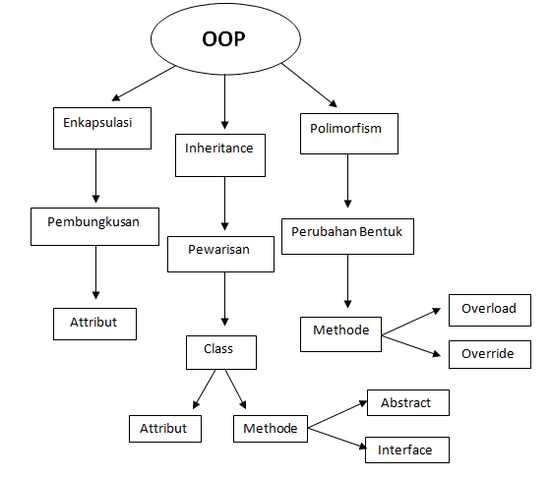

Slide 3
POLYMORPHISM (Perubahan Bentuk)
Polimorfisme (Polimorphism) berasal dari bahasa yunani yang berarti banyak bentuk, yaitu merupakan suatu konsep bahwa objek dapat memiliki berbagai bentuk, sebagai objek dari kelasnya maupun objek dari superkelasnya ( Deitel, 2004 ).
Polymorphism memungkinkan sebuah class untuk memiliki banyak bentuk berbeda. Maksudnya dengan method yang sama, kita bisa mendapatkan fungsi yang berbeda.

Slide 4
Polimorfisme terdiri dari 2 jenis :
Overloading
Overriding

Slide 5
Overloading
Overloading adalah method yang bernama sama berada di class yang sama akan tetapi memiliki parameter yang berbeda.
Pada method overloading perbedaan parameter mencakup :
Jumlah parameter
Tipe data dari parameter
Urutan dari tipe data parameter
Method Overloading juga dikenal dengan sebutan Static Polymorphism.

Slide 6
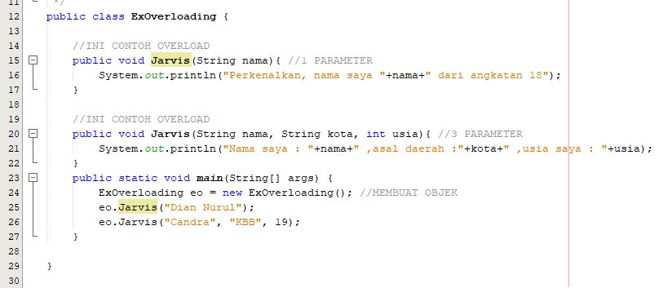
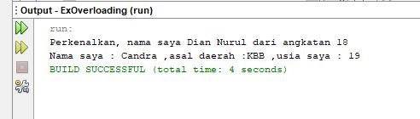
Contoh Overloading:

Slide 7
Overriding
Overriding yaitu mendeklarasikan/menuliskan kembali method yang sama dengan method induknya, namun dengan detail implementasi yang berbeda.
Override merupakan beberapa method dengan nama yang sama, parameternya sama akan tetapi berada di class yang berbeda.
Overridding adalah sebuah method yang terdapat pada subclass yang nama methodnya sama seperti method pada superclass.
Syarat : Nama method dan parameter method pada subclass sama dengan nama method pada superclass.

Slide 8
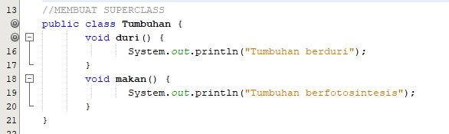
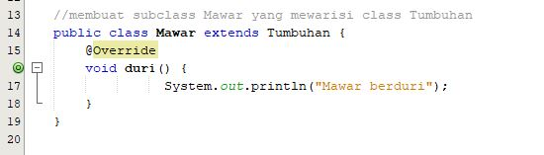
Contoh Overriding:
1)
2)

Slide 9
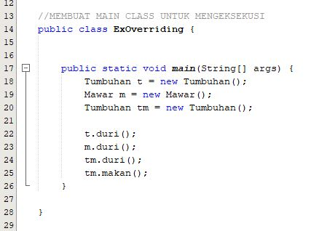
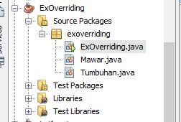
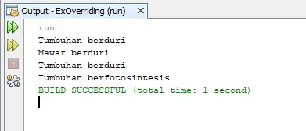
Note :
Membuat class nya
Seperti ini ya
3)
Silahkan Identifikasi outputnya ☺
4)

Slide 10
So, Kesimpulannya :
OVERLOADING | OVERRIDING
CLASS SAMA | CLASS BEDA
METHOD SAMA | METHOD SAMA
PARAMETER BEDA | PARAMETER SAMA

Slide 11
SEE YOU ON MID TEST
JAVA FUNDAMENTAL A18
HELMA YUNIA PUTRI

